Slide 1
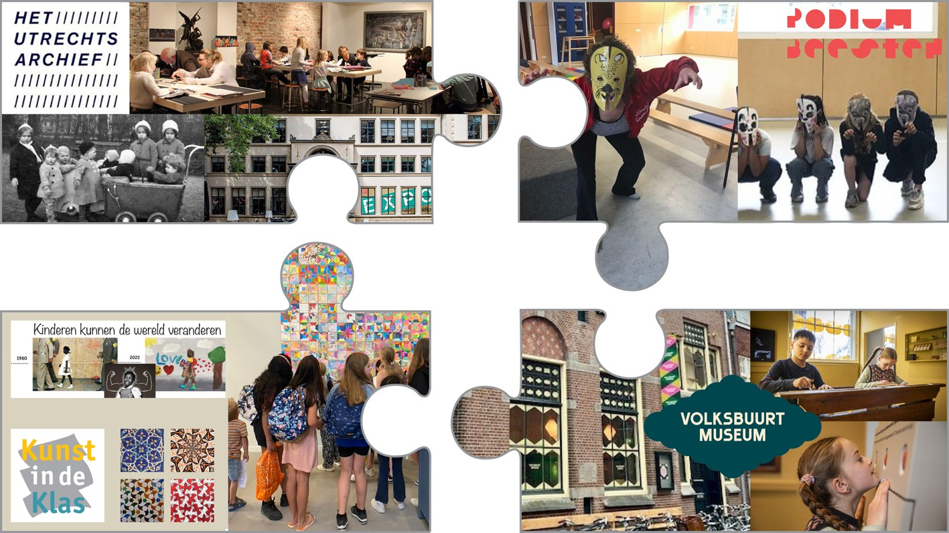
Notes:
Leerkracht: vertel de leerlingen dat jullie gaan beginnen aan een nieuw project. Vandaag is de introductie van ongeveer 20 minuten. We gaan aan de hand van een map onderzoeken wat het project inhoud.
DEEL DE MAPJES UIT> IEDERE LEERLING 1 MAP – NOG NIET OPENEN

Slide 2
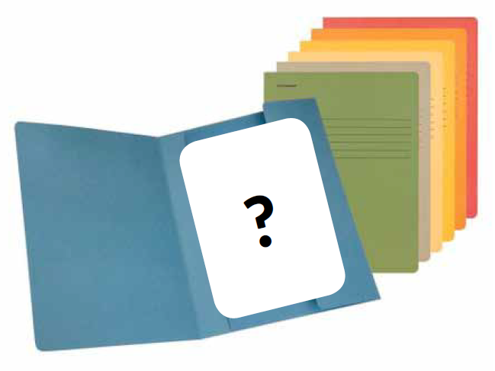
Waar gaat dit project over?
Stap 1: open jouw mapje en bekijk wat er in zit
Stap 2: bespreek met elkaar de spullen
  Wat kun je ermee doen?
  Waar zou dit project over gaan?
Notes:
Leerkracht:
Stap 1: ieder opent voor zichzelf de map en bekijkt de inhoud.
Stap 2: onderzoek in twee/drietallen de mapjes en bespreek onderling de 2 subvragen.
Geef toelichting: de spullen gaan we gebruiken in de verschillende lesonderdelen. We gaan naar Het Volksbuurtmuseum (zie ansichtkaarten) en Het Utrechts Archief (zie foto’s van gezinnen). Ook komt er een kunstenaar met ons een kubus maken van het karton in de map. En krijgen we theaterlessen waarin we superkrachten inzetten (zie stickers).
Het project gaat dus over kunst, geschiedenis (erfgoed) en vooral: wat maakt dat ik ben wie ik ben? Dat gaan we onderzoeken.
Titelkeuze: dit project gaat over de vragen Wie ben ik, wie ben jij en hoe vormen wij samen wij? Daarom de titel WIJ-land.

Slide 3
Wat gaan we doen in het project?
2 excursies in de stad:
  Het Volksbuurtmuseum
  Het Utrechts Archief (studiezaal)
2 workshops op school
  Kunst
  Theater
1 afsluiting op school
3 korte lessen met de eigen leerkracht in de klas
Jouw mapje: Wees er zuinig op! Bewaar deze goed!
Notes:
Leerkracht: vertel kort over het project aan de hand van deze slide.
De duur van het project (dagen/weken/maanden)
Benadruk dat er zuinig met het mapje moet worden omgegaan. De komende weken is het mapje steeds nodig en telkens een ander item zal in de les gebruikt worden.
Vraag de leerlingen de spullen netjes in de map te doen en deze op te bergen.

Slide 4
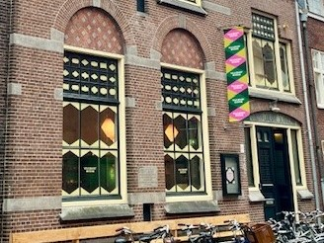
Bezoek aan het Volksbuurtmuseum
Waar is het?
Hoe gaan we er heen?
Wat gaan we doen?
Wat wordt van ons verwacht?
Notes:
Leerkracht: bespreek de praktische voorbereiding op het bezoek aan het Volksbuurtmuseum:
- Het is een klein museum in Wijk C. Vroeger een arme wijk vlakbij het treinstation van Utrecht.
- We gaan er met de fiets/bus/auto heen.
- Museumdocenten/rondleiders nemen de leerlingen mee naar het leven van 100 jaar geleden. Hoe leefden de arme mensen in deze wijk vroeger? Hoe deden ze de was, wat aten ze en welke spullen hadden ze in huis?
- In het museum gedraag je je rustig, luisteren we naar elkaar en de museumdocenten. Je mag alléén aan de spullen zitten als dat gezegd wordt door de museumdocenten.

Slide 5
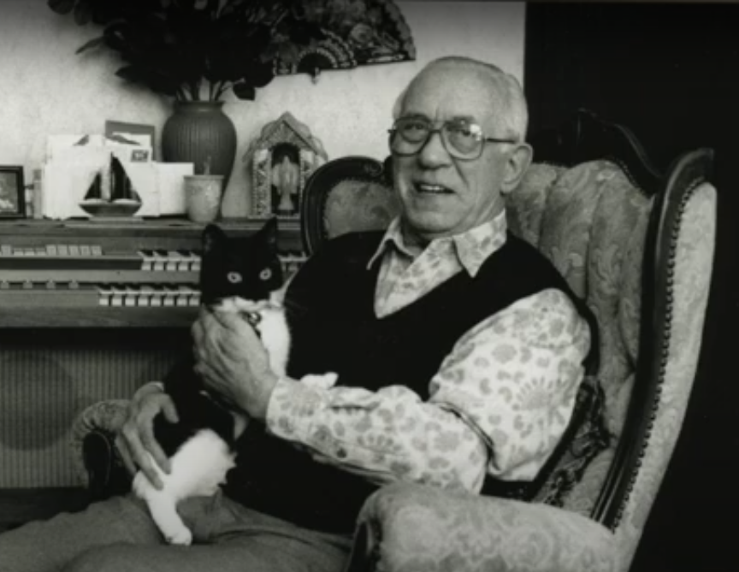
De plee van Piet
Hoe zag de WC van Piet uit Wijk C er vroeger uit?
Luister en teken hoe jij denkt dat het eruit zag
Notes:
Ter voorbereiding op het museumbezoek luisteren leerlingen in de klas gezamenlijk naar Piet van Veenendaal
YouTube link: https://www.youtube.com/watch?v=yHFbFDOfCOg. Hij omschrijft de “plee” van vroeger.
Leerkracht: Geef de leerlingen potlood en papier (A4 of A5). Beluister het audiofragment (1.49 min) 1 keer en laat hen alleen luisteren. Beluister het voor een tweede keer en laat de leerlingen tekenen terwijl ze de tweede keer luisteren. Naderhand de tekeningen kort bekijken en klassikaal nabespreken. (er is geen goed of fout antwoord mogelijk)

Slide 6
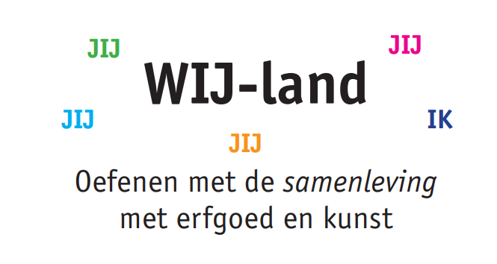
Einde van deze les

Slide 7
Notes:
Start les 2:
Een korte terugblik op het bezoek aan het Volksbuurtmuseum en een vooruitblik op Het Utrechts Archief.

Slide 8
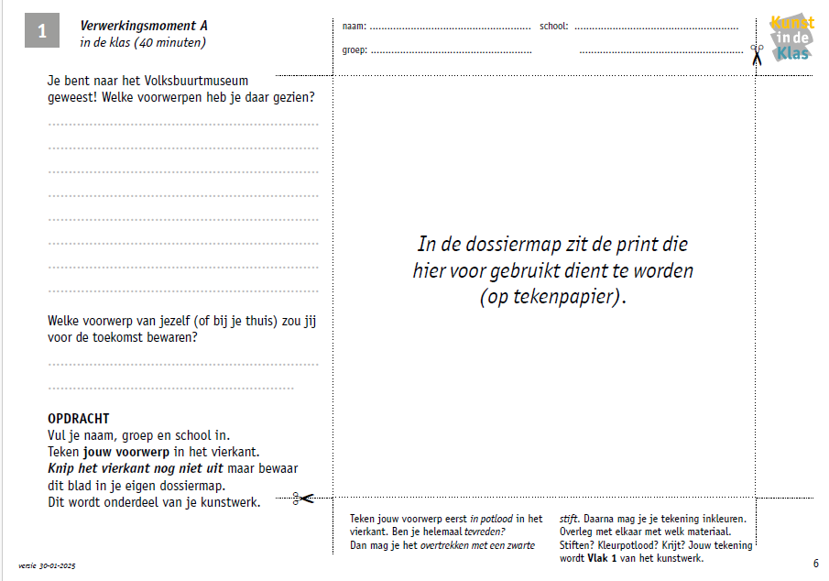
Notes:
De leerlingen zijn in het museum geweest. In de klas gaan ze aan de slag met de voorwerp-opdracht.
Neem de dossiermap erbij en haal het blaadje eruit dat hier getoond wordt.
Licht de opdracht toe:
Stap 1: linker kolom: geef individueel antwoord op de vragen.
(zoals een museum oude voorwerpen verzameld, kunnen de leerlingen nu ook al nadenken over (persoonlijke) voorwerpen (van huis) die zij voor de toekomst zouden willen bewaren).
Stap 2: Teken met potlood in het vierkant het gekozen eigen voorwerp. Daarna met zwarte stift overtrekken en daarna inkleuren.

Slide 9
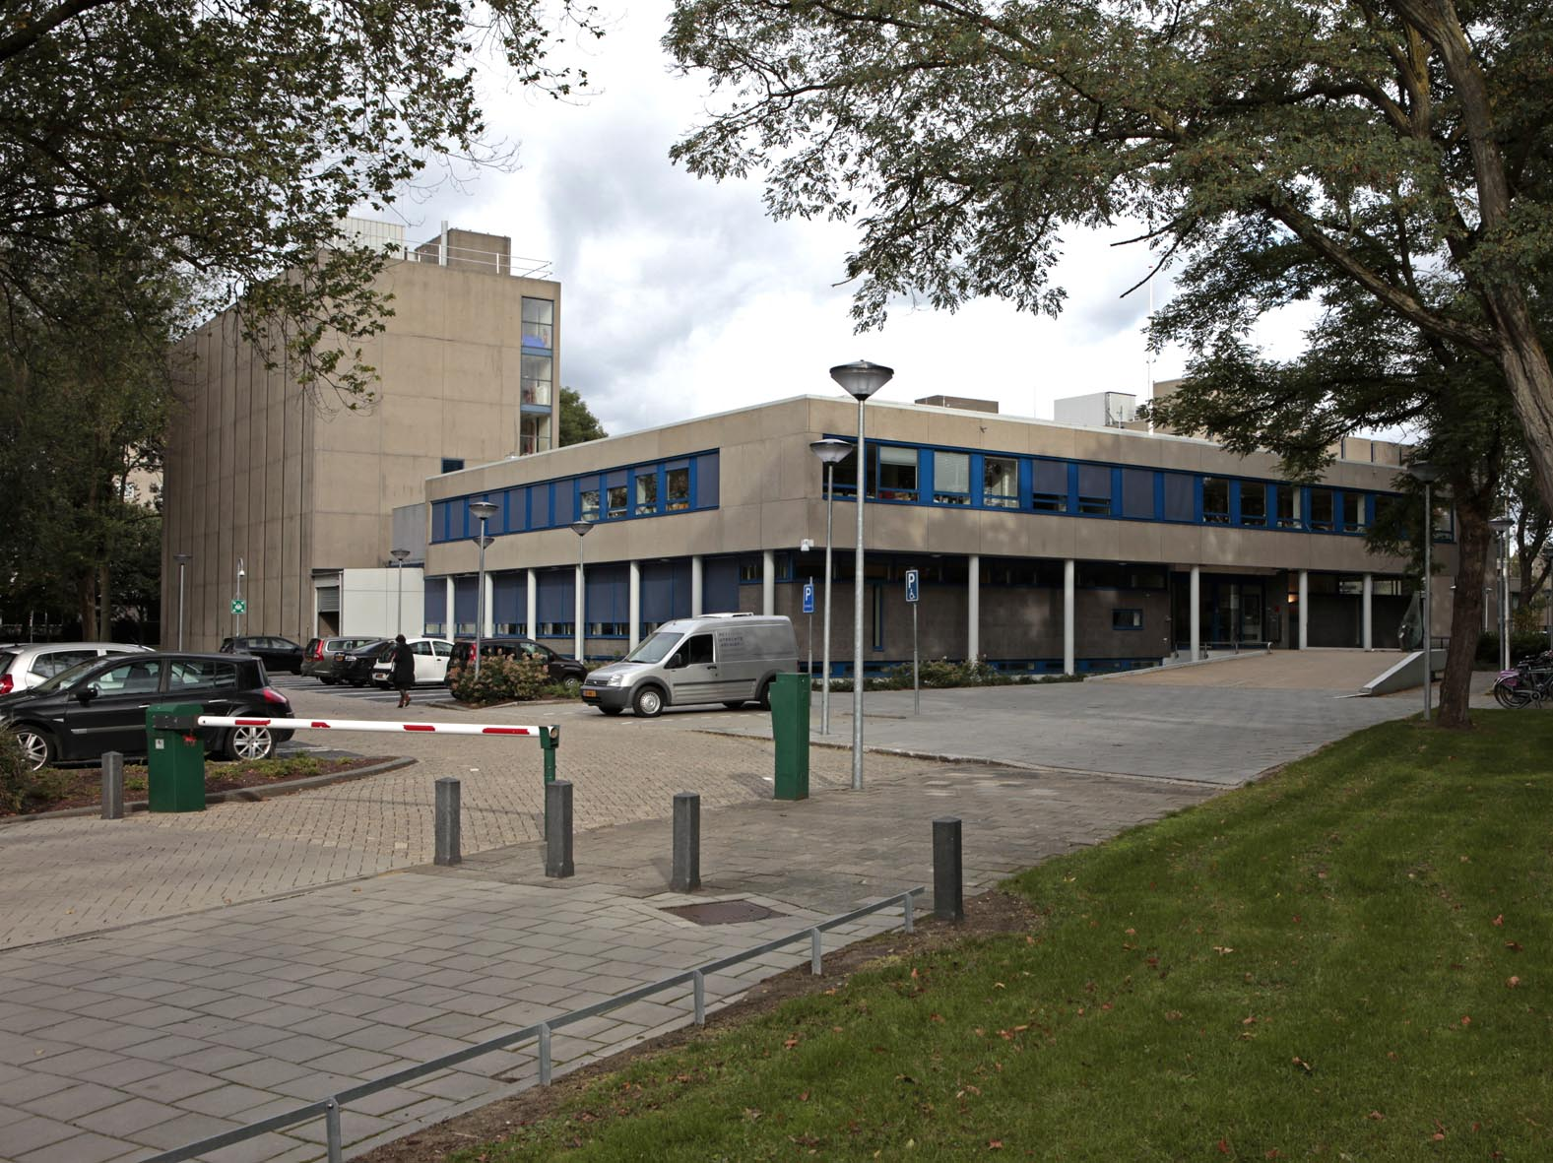
Waar is het?
Hoe gaan we er heen?
Wat gaan we doen?
Wat wordt van ons verwacht?
Bezoek aan de studiezaal van Het Utrechts Archief
Notes:
Vooruitblik op Het Utrechts Archief:
Leerkracht: bespreek de praktische voorbereiding op het bezoek aan Het Utrechts Archief: locaite studiezaal!
- We mogen naar een speciale plek; het depot. Hier bewaren ze alle documenten en spullen van Utrecht.
- We gaan er met de fiets/bus/auto heen.
- Museumdocenten/rondleiders nemen de leerlingen mee door het archief en laten zien hoe dat werkt. Er is ook een opdracht om een familiewapen te gaan ontwerpen .
- In het archief gedraag je je rustig, luisteren we naar elkaar en de museumdocenten. Je mag alléén aan de spullen zitten als dat gezegd wordt door de museumdocenten.

Slide 10
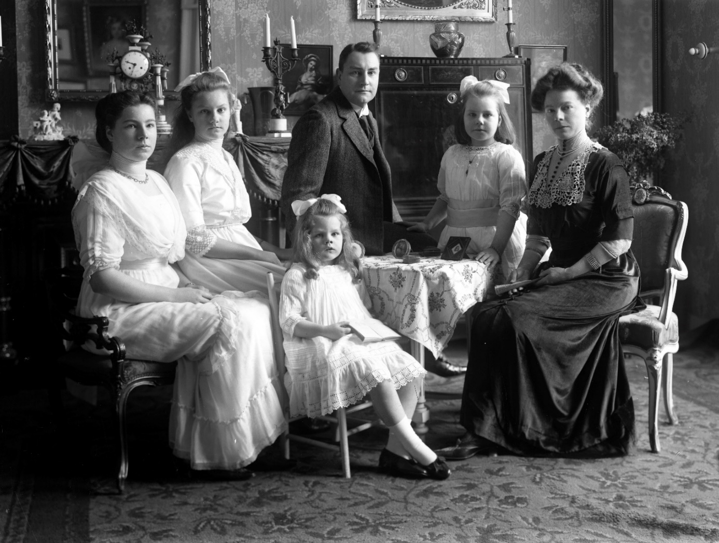
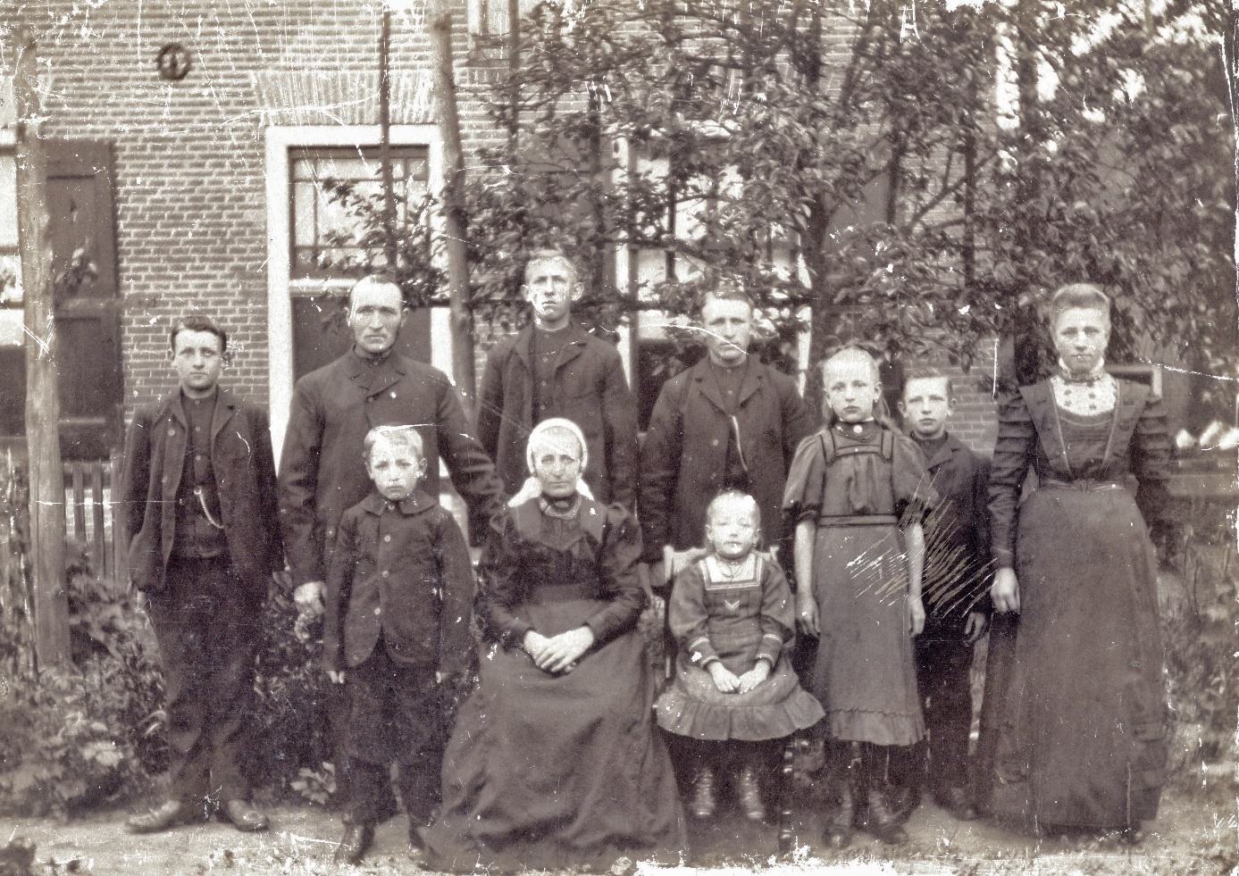
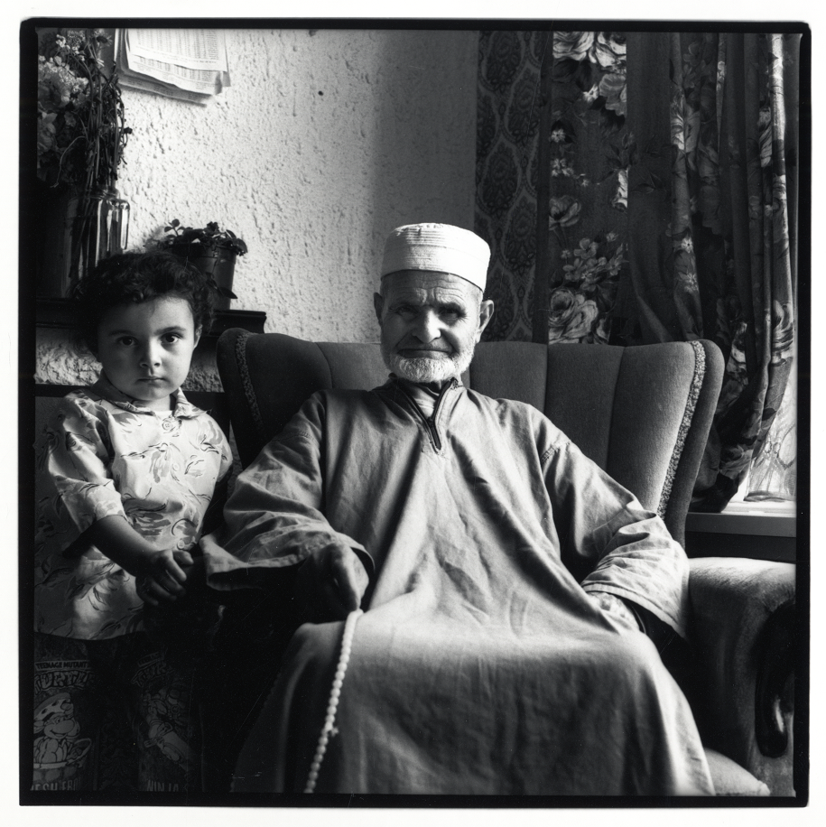
Bezoek aan Het Utrechts Archief
Pak uit jouw map het blad dat bij deze opdracht hoort:
Doe je mee? Maak thuis een foto van jullie hele gezin. En bewaar de foto in jouw map.
Notes:
Leerkracht: vertel aan de leerlingen: Het Utrechts Archief bewaart van alles van mensen uit Utrecht. Al eeuwen lang! Zo ook deze en nog vele duizenden foto’s van gezinnen die in Utrecht hebben gewoond/wonen. Een echte rage rond 1900 om jezelf met je hele gezin op de foto te zetten voor/in jouw huis. Dat gebeurt nog steeds en Het Utrechts Archief bewaard die foto’s.
Daarom deze opdracht voor leerlingen: Maak een tekening van jouw gezin bij de voordeur. Bewaar de foto in je archiefmap op school en stop hem later in het kunstwerk dat je gaat maken met Kunst in de klas.

Slide 11
Einde van deze les

Slide 12
Notes:
Start les 3:
Een korte terugblik op het bezoek aan Het Utrechts Archief en een vooruitblik op de workshops van Joan en Claire

Slide 13
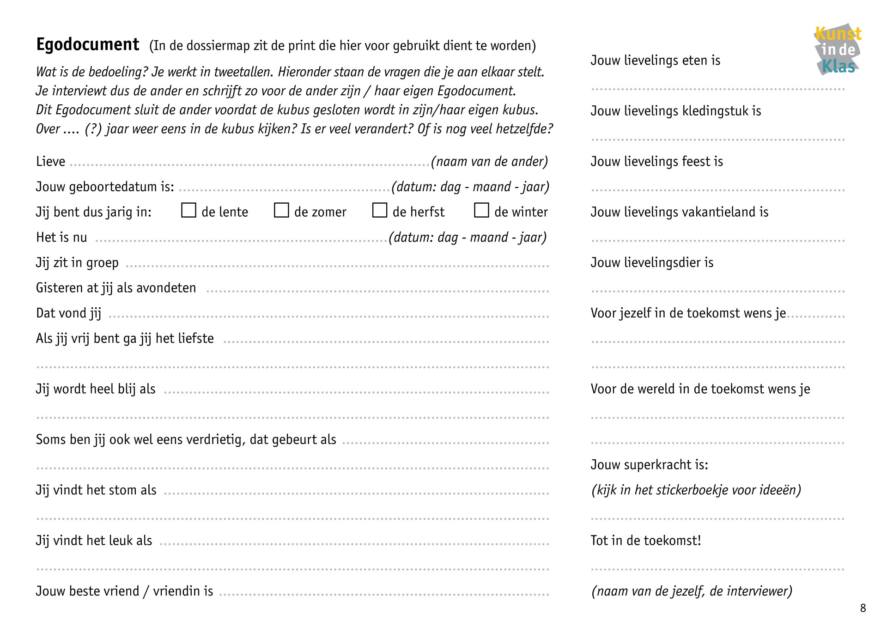
Notes:
In de klas gaan ze aan de slag met het ego-document.
Neem de dossiermap erbij en haal het blaadje eruit dat hier getoond wordt.
Licht de opdracht toe: we hebben bij het archief zogenaamde “egodocumenten” gezien. Bespreek welke voorbeelden de leerlingen nog weten. Nu gaan we een eigen egodocument maken dat we zullen gaan bewaren. De volgende les maken we een kubus waar het egodocument in komt als een soort eigen archiefdoos.
Werk in tweetallen, volg de instructies op het opdrachtvel.
Bespreek na invullen klassikaal een aantal aspecten zoals de overeenkomsten en verschillen die leerlingen bij elkaar opmerken en welke vragen makkelijker/moeilijker in te vullen waren.

Slide 14
Familiewapen maken
Notes:
De leerlingen zijn in het archief geweest. Leerlingen worden uitgenodigd individueel een familiewapen te maken zoals ze dat in Het Utrechts Archief al hebben geoefend in tweetallen. Zij kunnen dit zelfstandig, eventueel zelfs thuis, ontwerpen.
De geprinte versie kan worden opgenomen in de kubus.
Hoe werkt het?
1 ga naar https://coamaker.com/
2 creëer een eigen familiewapen
3 download en “save as image”
4 print de afbeelding en stop in
kubus in Beeldend les 2.

Slide 15
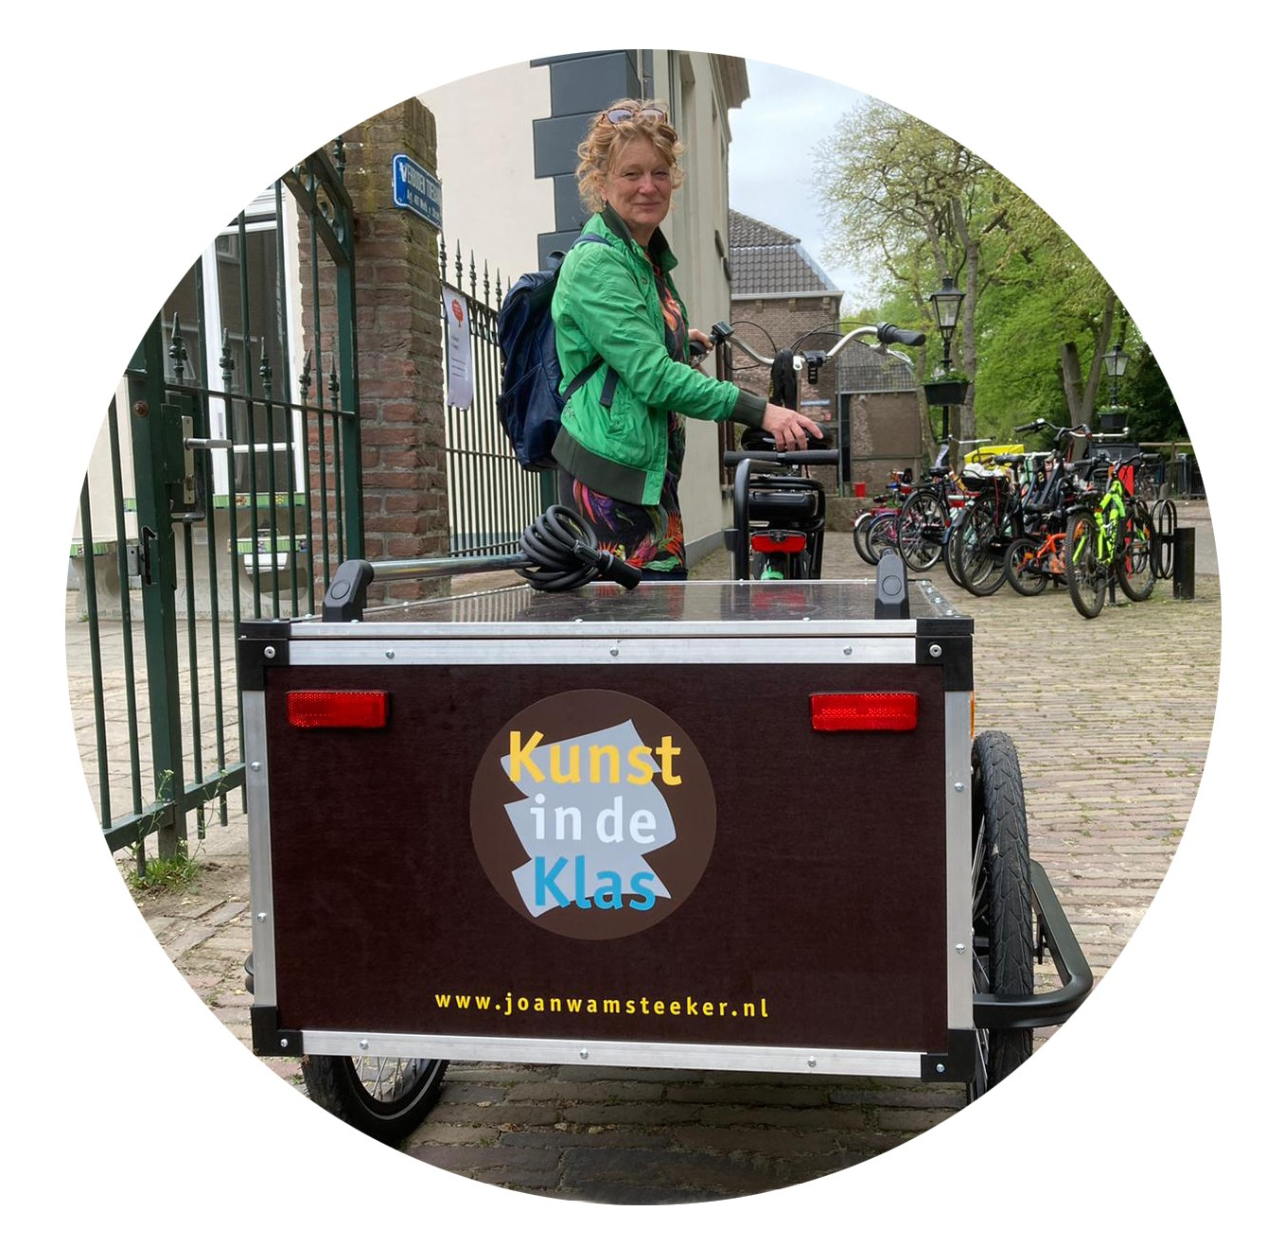
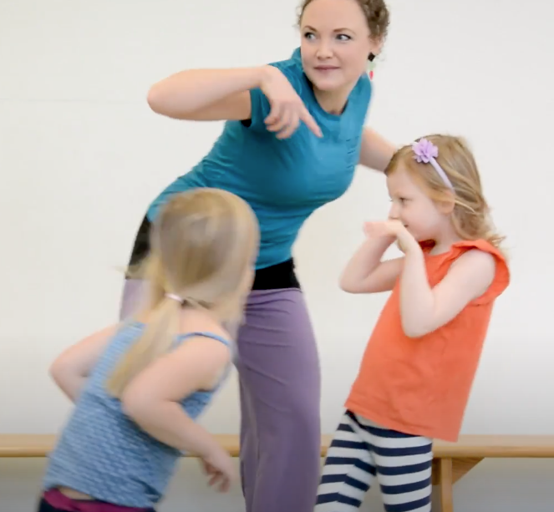
Workshops in de klas: kunst en theater
Joan van Kunst in de Klas Claire van Podiumbeesten
Notes:
Leerkracht: de komende tijd krijgen we workshops in onze klas. Eerst komt Joan met ons werken. Zij is beeldend kunstenaar. Daarna komt Claire. Zij is theatermaker.
Bewaar je map goed. Daar gaan we de volgende keer weer mee verder. Dan werken we ook toe naar onze afsluitende presentatie.

Slide 16
Einde van deze les

